Slide 1

Escena de la vida rural en el siglo XIX, atribuida a Louis-Léopold Boilly

Slide 2


Retrato del duque de Sully
Memorias del duque de Sully, ministro de Enrique IV

Slide 3

Jean-Baptiste Colbert, Interventor General de Finanzas de Luis XIV

Slide 4

taller de plumería del siglo XVIII

Slide 5

El puerto de Burdeos en el siglo XVIII por Vernet

Slide 6

Robin Hood del Estado: impuestos o muerte

Slide 7
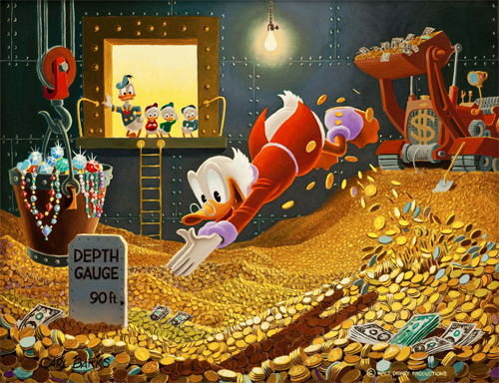
Tío Gilito

Slide 8


Retrato de Vauban
Ciudadela de Lille por Vauban

Slide 9

Vauban, "Proyecto de diezmo real"

Slide 10

Censo de población

Slide 11


Tocqueville, "El Antiguo Régimen y la Revolución"
Las tres órdenes

Slide 12

Pierre Lepesant de Boisguilbert

Slide 13
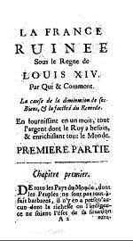

Boisguilbert, "La Francia arruinada bajo Luis XIV"
Mapa de Port Royal des Champs

Slide 14

Gustave Caillebotte - "Camino ascendente"

Slide 15
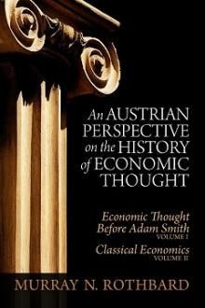
Murray Rothbard, "Una perspectiva austriaca de la historia del pensamiento económico"

Slide 16


Richard Cantillon, "Ensayo sobre la naturaleza del comercio"
John Law

Slide 17

Factura bancaria de Law

Slide 18

El abad de Saint-Pierre

Slide 19


Retrato de Gustave de Molinari
El abad de Saint-Pierre por Molinari

Slide 20

El Abad de Saint-Pierre, "Proyecto para restablecer la paz en Europa"

Slide 21


Luis XIV
Versalles, Salón de los Espejos

Slide 22

Academia Francesa

Slide 23

panfleto francés del siglo XVIII que propone reformas del comercio y las finanzas, reflejo de los primeros debates sobre comercio y política económica.

Slide 24


Marqués de Argenson
Laissez-faire, laissez-passer

Slide 25

Fabricación de alfileres, "Encyclopédie" de Diderot y d'Alambert

Slide 26

Retrato de Adam Smith

Slide 27
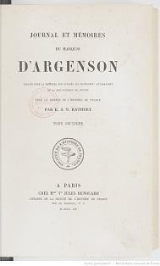
Marqués d'Argenson, "Diario y memorias"

Slide 28
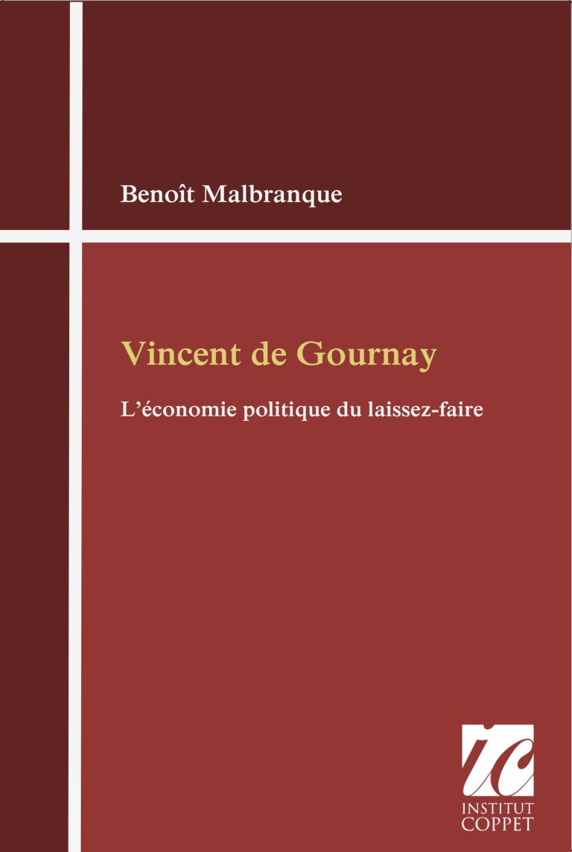
Benoît Malbranque, "Vincent de Gournay"

Slide 29



Tratado de comercio Josiah Child
Texto fechado el 26 de junio de 1715, escrito por M. de Gourgan, comerciante
Informe oficial sobre la Compagnie des Indes

Slide 30

Retrato de Turgot

Slide 31
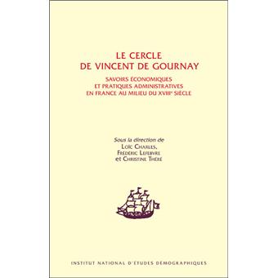
El círculo de Vincent de Gournay

Slide 32

Retrato de David Hume

Slide 33


Ensayo sobre la política general de cereales (1755)
Abbé Gabriel-François Coyer
"La Noblesse commerçante"

Slide 34
Richard Cantillon, "Ensayo sobre la naturaleza del comercio"

Slide 35

Estudio sobre la edición económica en Francia, 1566-1789.

Slide 36

Abbé Gabriel-François Coyer, "Chinki"

Slide 37

Debate en los Estados Generales, Francia, 1789

Slide 38


Retrato de Mirabeau
Mirabeau, "L'ami des hommes" (El amigo de los hombres)

Slide 39
Richard Cantillon, "Ensayo sobre la naturaleza del comercio"

Slide 40

Doctrinas económicas y sociales
del Marqués de Mirabeau

Slide 41

François Quesnay

Slide 42


Mirabeau, "Teoría de la fiscalidad"
Pierre Samuel Dupont de Nemours

Slide 43


François Quesnay
Gráfico económico de François Quesnay

Slide 44

François Quesnay

Slide 45

Enciclopedia
Dupont de Nemours,
"Teoría de la fiscalidad"

Slide 46

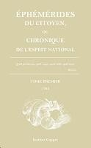
"Fisiocracia", colección de artículos de Quesnay, 1768
"Ephémérides du Citoyen", revista oficial de los fisiócratas

Slide 47


Boisguilbert, "Detalle de Francia"
Cantillon, "Ensayo sobre la naturaleza del comercio"

Slide 48
Quesnay
Cuadro económico de Quesnay
Mirabeau, "Teoría de la fiscalidad"

Slide 49

Marqués de Pompadour

Slide 50
Ephémérides du Citoyen, revista oficial de los fisiócratas

Slide 51

Los economistas de la Ilustración

Slide 52

Fisiocracia, colección de artículos de Quesnay, 1768

Slide 53

Jean-François Millet, "Campesinos"

Slide 54
Tocqueville, "El Antiguo Régimen y la Revolución"

Slide 55

Luis XVI

Slide 56

Millet, "Angelus"

Slide 57

El puerto de Burdeos en el siglo XVIII

Slide 58

Carlos Federico, "Gran Duque de Baden"

Slide 59

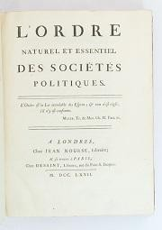
Catalina II de Rusia
Mercier de la Rivière, "El orden natural y esencial de las sociedades políticas"

Slide 60
Retrato de Turgot

Slide 61

Edicto Real

Slide 62

Convocatoria de los Estados Generales en Versalles en 1789

Slide 63


Joseph Rambaud, "Historia de las doctrinas económicas"
Adam Smith, "La riqueza de las naciones"

Slide 64

Empresa Dupont
Dupont de Nemours

Slide 65

Marqués de Mirabeau
Revista de agricultura, comercio y finanzas

Slide 66
Quesnay
Revista de los Fisiócratas

Slide 67

Fisiocracia, colección de textos de Quesnay
Turgot

Slide 68


Toma del Palacio de las Tullerías en 1792
Joseph Schumpeter, "Historia del análisis económico"

Slide 69
Adam Smith
Enciclopedia

Slide 70

Denis Diderot

Slide 71
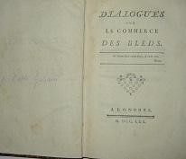
Efemérides de los ciudadanos
Diálogo sobre el comercio del trigo, por Galiani

Slide 72

Voltaire

Slide 73

Voltaire, "L'homme aux quarante écus"

Slide 74

Turgot
Montesquieu
"El espíritu de las leyes"
Enciclopedia

Slide 75

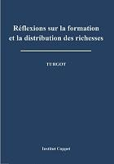
Turgot, "Elogio de Gournay"
Turgot, "Reflexiones sobre la formación y la distribución de la riqueza"

Slide 76


Turgot y Smith,
"Una extraña cercanía"
Turgot, "Cartas sobre la libertad del comercio de cereales"

Slide 77

Turgot, "Mémoire sur les prêts d'argent" (Memoria sobre los préstamos de plata)

Slide 78

Friedrich A. Hayek

Slide 79
Turgot

Slide 80

J.F. Millet, "Los espigadores", 1857

Slide 81

La milicia desenfunda

Slide 82

Libro de reclamaciones del baillage de Nemours
Edit du Roy

Slide 83


Voltaire
Luis XVI

Slide 84


Michel de Montaigne
Étienne Bonnot de Condillac

Slide 85

Condillac, Comercio y Gobierno

Slide 86

Jean-Baptiste Say

Slide 87

Nicolas de Condorcet

Slide 88

Anne Robert Jacques Turgot

Slide 89

Galiani, "Cartas sobre el comercio de cereales"

Slide 90

Champagney, "Lista de quejas"
Convocatoria de los Estados Generales en Versalles, 5 de mayo de 1789

Slide 91
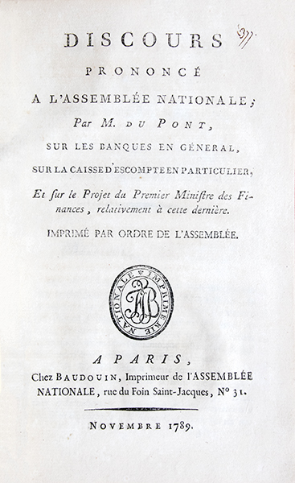
Dupont de Nemours, "Discurso a la Asamblea Nacional", 1789

Slide 92

Dupont de Nemours, "Efecto de las cesiones sobre el precio del pan"

Slide 93

Asignación de 100

Slide 94

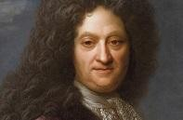
Pierre Le Pesant de Boisguilbert
Cantillon, "Ensayo sobre la naturaleza del comercio en general"
Josiah Child, "Tratado sobre el comercio"

Slide 95

D'Argenson
Quesnay
Condillac

